Slide 1


제6주차 1교시
chapter 5
특허법이란?

Slide 2

chapter 5 특허법이란?
Ⅰ. 내용면에서의 특성
특허법 제1조(목적) 이 법은 발명을 보호ㆍ장려하고 그
이용을 도모함으로써 기술의 발전을 촉진하여 산업발전
에 이바지함을 목적으로 한다.
[전문개정 2014. 6. 11.]
특허법의 목적 :
- 즉 특허법은 발명이라는 무형의 정신적 창작물을 보호하고,
창작 활동을 장려하여,
발명자 자신의 개인적인 권익보호 뿐만 아니라, 그를 통하여 기술발전에 기여토록 함으로써
결국에는 국가산업발전에 이바지(궁극적 목적)

Slide 3

chapter 5 특허법이란?
Ⅰ. 내용면에서의 특성
- 특허법의 작용
연구개발자의 권익 보호 - 그 수고의 대가를 보상한다는 의미에서 일정기간 그 발명을 독점적·배타적으로 이용할 권리를 부여
국가산업 전체의 발전 촉진 – 연구개발자의 권리존속기간 경과 후
일반인들이 신기술을 자유로이 이용할 수 있도록 허용
- 특허법의 규율대상
무형이지만 기업활동의 중요한 고가 재산권인 특허권을 보호대상으로, 공적기관인 특허청의 엄정한 절차에 의하여 권리가 발생하도록 규율하고 있다.

Slide 4

Ⅰ. 내용면에서의 특성
특허출원 – 방식심사 – 출원공개 – 실체심사 - 특허등록
발생절차에 의하여 권리가 발생
가급적이면 출원인을 보호하기 위해 경미한 흠결이 있는 경우 충분한 시간을 주어 보정이 가능하도록 배려.
오늘날 외국에서 모방이나 보급이 쉬운 점을 감안하여
하나의 특허를 국제적으로도 인정받을 수 있는 절차를 규정
즉 국제특허 등에서는 내외국인평등주의, 우선권주장제도 등을 두면
서
특허제도의 국제화에 노력

Slide 5
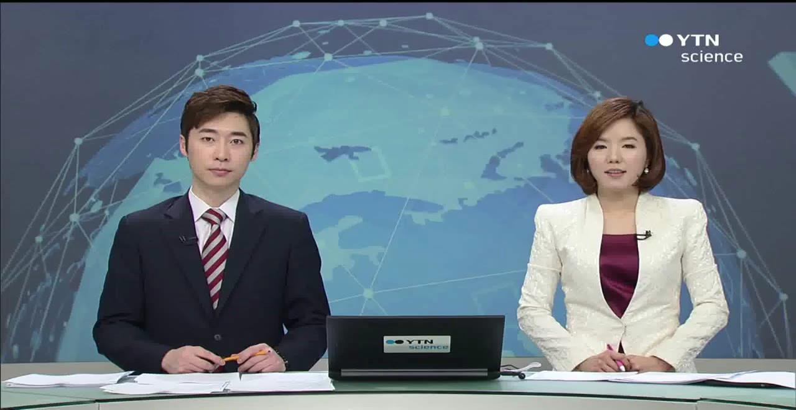

Ⅰ. 내용면에서의 특성
- 맞춤형 특허지원

Slide 6
Ⅱ. 법적 성격상 특색
특허법은 발명에 관한 권리의 발생·변경·소멸에 국가 행정기관인 특 허청에 의하여 특허출원과 심사 등의 모든 절차를 행하도록 규정하 고 있기 때문에 특허법은 사법이지만 또한 공법적인 성격을 가진다.
또한 특허법은 특허권의 내용에 관한 실체법인 동시에 그 권리를 발생시키는 절차에 관한 절차법이기도 하다.
특기할만한 사항으로, 특허법이 지식재산권에 관한 법률 중 기본적
인 위치를 점하고 실용신안법이나 디자인보호법, 상표법 등 여타의 지식재산권법에 기준이 되는 중요한 위치에 있다는 점이다.

Slide 7
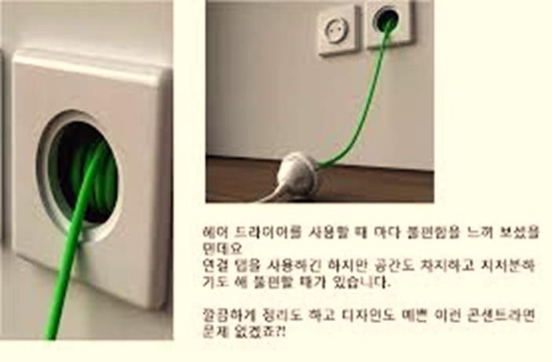
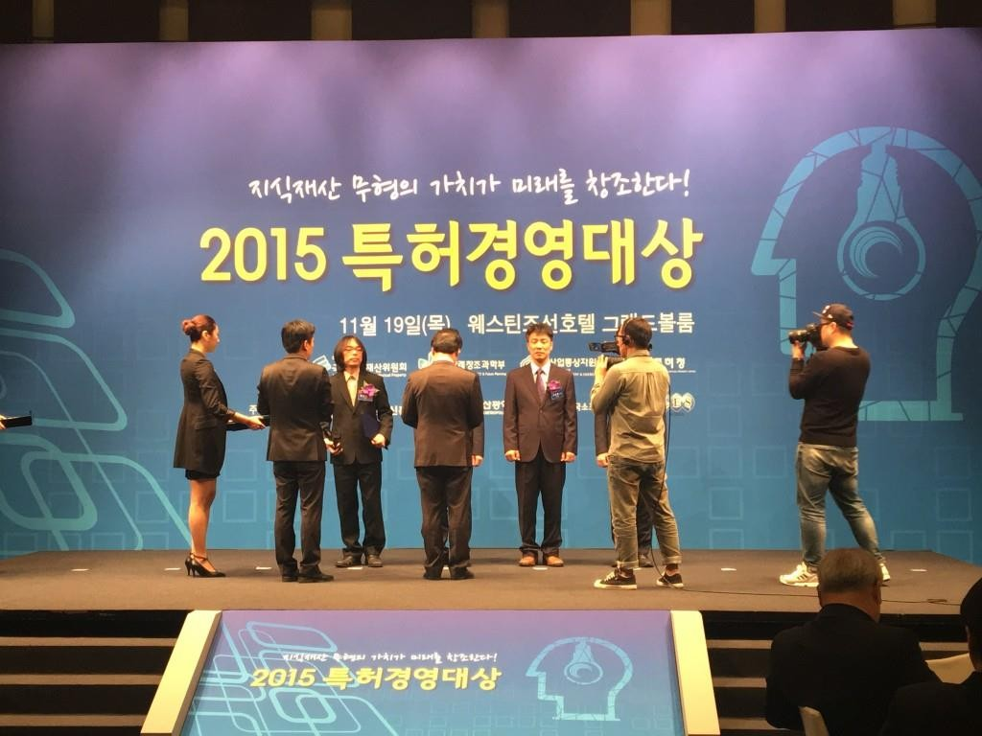
Ⅱ. 법적 성격상 특색
1. 특허법의 기본원칙
특허법에 대한 각국의 법제는 그 국가의 산업정책과 기술수준 등과 밀접 한 관련을 가지고 있으며, 각국의 입법정책에 따라 여러 가지 원칙들을 내 포하게 된다.
우리나라의 특허법이 채택하고 있는 원칙에는 권리주의, 심사주의, 선원 주의, 등록주의, 직권주의 등을 근간으로 하여 여타의 원칙들이 있다.

Slide 8
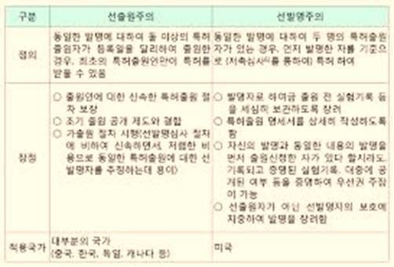
Ⅱ. 법적 성격상 특색
1. 특허법의 기본원칙
(1) 선 주의
원
동일 발
둘 이상 출
원
- 선원주의란 명이
원된 경우 먼저 출
한 자에게 특허
발명주
권을 인정하는 것(선 의에 대응).
선원주의는 중복연구나 이 지하는 장점이 있으나
발명은 먼저 하였으나 출원을 늦게 한 자에게는 특허권 취득기회가 박탈된다는 점이 있다.
선 주의는 실제로 선발명자에게 특허권을 인정(장점).
먼저 발명은 했으나, 출원을 늦게 한 경우 그 발명의 선·후를 결정하기 곤란(단점).
중출원을 방
단
발명

Slide 9
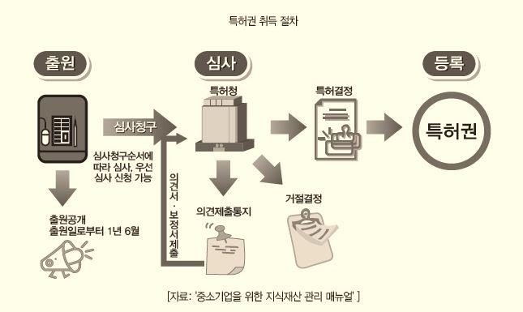
Ⅱ. 법적 성격상 특색
1. 특허법의 기본원칙
선원주의
우리나라는 원칙적으로 선원주의를 채택. 예외적으로 발명은 먼저 하였 으나 출원이 늦은 자를 보호하기 위하여 특허권을 부정하는 대신 선사용
권을 인정하는 장치를 두고 있다.
우리는 선원주의를 채택했지만 시각(時刻)주의에 의하지 않는다.
즉 같은 날에 동일한 출원이 두 개 이상 있는 경우 그들 사이에 협의를 하도록 하여 그 중 하나의 출원에만 특허권을 인정한다.
만일 같은 날 출원한 두 출원인 사이에 협의가 성립되지 아니하면 누구 에게도 특허권을 인정하지 않는다.

Slide 10
Ⅱ. 법적 성격상 특색
1. 특허법의 기본원칙
(1) 선원주의
- 발 과 고안이 동
명
일한 경
우 그 특허출원과 실용신안등록출원이
다른 날에 출원된 것이면 먼 선(특§36①·③전단).
선원주의의 단점을 보완하기 위하여 발명은 먼저 하였으나 출원이 늦은 자를 보호하기 위해 특허권은 부정되지만 ｣을 인정.
여기서도 ｢시 의｣가 부정된다.
즉 같은 날에 동일한 특 출원과 실 안등록출원이 원된 경우
의를 통하여 권리자를 결정(특§36②·③후단).
실무상 이러한 경우 당사자 간의 합의를 이루는 경우가 대부분
현행 특허법이 유
많은 시간과 노력을 투입한 발명이나 고안이
우연히 몇 시간의 차이에 의해 일방만이 권리자가 되는
불 .
저 출원한 것이 우
｢선사용
권
각(時刻)주
허
용신
출
협
시각주의를 택하지 않는 이
합리한 결과를 피하기 위한 것

Slide 11

Ⅱ. 법적 성격상 특색
1. 특허법의 기본원칙
(2) 직권주의
- 특허권의 발 냐에 따라
당자사주의 - 주도권을 출원인이 가지는 경우
직권주의 - 국 관이 가지는 경우
- 현행 특허법의 입장
생절차를 누가 주도하느
가기
개
당사자가 주
출원절차의 시와 종료 :
도(부분적 당사자주의)
사
판절차
심 및 심 : 심리에 필요한 자료수집 등은 당사자의 의사에 관계없이 절차를 진행( 의).
- 전체적으로 직권주의를 택하고 있는 이유
그 권리의 존부 자체는 출원인 개 뿐만 아니라,
일 공중에게도 영향이 있기 때문이다.
직권주
인의 문제
반

Slide 12
Ⅱ. 법적 성격상 특색
1. 특허법의 기본원칙
(3) 심사주의
- 특허권을 부여하는 방법 : 심 주의와 사주의
심사주의는 특허출원이 있으면 실체심사를 통해 판단하고 특허권을 인
정.
무심사주의는 특허출원에 관하여 필요한 형식적 요건만을 심사하여 충 족되면 특허권을 부여하고, 특허 후에 그 특허권의 효에 관하여 다 툼이 있는 경우에만 법 리.
장ㆍ단점
심사주의는 실체심사를 거쳤기 때문에 특허권에 대한 신 도와 안정성 이 높아 특허권의 유효ㆍ무효에 대한 다툼이 많지 않는 반면에 심사하기 위하여는 많은 시 과 원 및 비가 필요하게 되는 단점이 있다. 무심사주의는 권리를 인정하는 데는 신속하고 경제적이지만 권리의 발생 이 중 려가 있고, 일단 인정된 권리라도 는 단점을 가진 다.
사
무심
유효, 무
원이 심
뢰
간
인
경
복될 염
안정성이 없

Slide 13
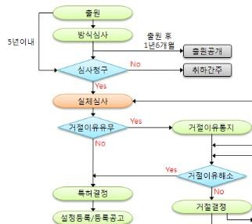

Ⅱ. 법적 성격상 특색
1. 특허법의 기본원칙
(3) 심사주의
- 심사주의와 무심사주의의 장ㆍ단점을 조화시킨 것이
신심사주
의
.
- 신심사주의는 출원된 특허신청 중 실
체심사의 요구가 있을 때
만 실체심
사를 하도록 함
으로써 심사 인원과 경비의 낭비를 방지.
신심사
주의
- 우리나라는 를 채택하고 있다.
신
심사주의 가미

Slide 14
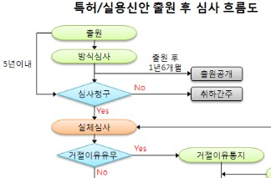
Ⅱ. 법적 성격상 특색
1. 특허법의 기본원칙
(3) 심사주의
- 뿐만 아니라 우리는 전문가에 의한 실체심사와 더불어 일반인들에 의한 심사를 받아 특허권 부여의 공정성과 정당성을 확보하는 절차로서 특허출 원의 공개제도를 통하여 일반인들에게 공개적인 심사의 기회를 부여하고 있다.

Slide 15
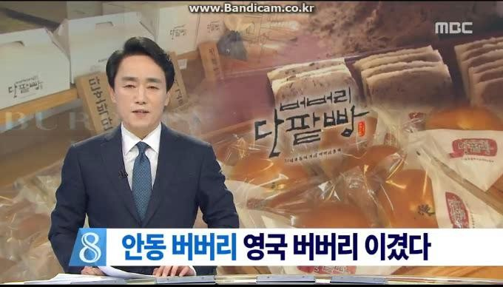
Ⅱ. 법적 성격상 특색
1. 특허법의 기본원칙
- 말도 안되는 특허분쟁

Slide 16
Ⅱ. 법적 성격상 특색
1. 특허법의 기본원칙
(4) 출원공개주의
- 특허는 출원 후 면 출원인의 의사나
심사절차의 진행현황과 관계없이 그 특허출원을 공개.
1년 6개월이 경과하

Slide 17
Ⅱ. 법적 성격상 특색
1. 특허법의 기본원칙
(4) 출원공개주의
- 출원 개제도는
공개자료를 통한 정보제공, 개
공
중복기술투자를 막
아 국내 산업을 보호하고
도, 공정한 심사를 유도하고
량발명유
금청 권 등을 확보함과 아울러
출원에 대한 심사의 지연을 방지하면서 국제협조에 필요한 제도로 인정되고 있다.
- 그리하여 전 한 실체심사와 더불어
일반 공중에 의한 심사를 받아,
특허권 부여의 차로서
일반인들에게 공개적인 심사의 기회를 부여하고 있다.
보상
구
문가에 의
공정성과 정당성을 확보하는 절

Slide 18

Ⅱ. 법적 성격상 특색
1. 특허법의 기본원칙
(5) 보정제한주의
- 특허출원시 명세서에 기재한 범위 안에서 추
후 보정 가
능하지만
가할 수 없다.
이를 ‘ 지’라고도 한다.
출원한 명세서 내용을 시일이 지난 후 다른 기술들이 발전함에 따라 임의로 내용을 추가해 출원범위를 넓히거나
기술적 완성도를 높이는 것을 막기 위해서다.
명세서 보정범위를 이미 기재된 사항 이내로 제한하며,
한번 보정한 후에 추가로 보정하는 경우에는 더욱 그 범위를 제한하고 있다.
애초 명세서에 기재하지 않은 내용을 추
신규사항 추가금

Slide 19
Ⅱ. 법적 성격상 특색
1. 특허법의 기본원칙
(6) 권리주의
우리의 특허법은 법정요건과 절차를 거친 경우에 특허에 대한 권리를 부 여하고 있다. 즉 특허 대상인 발명을 한 자는 특허청에 특허신청을 할 수 있게 하였다. 신청의 형식과 내용이 히 특허를 인정하여 설정등록에 의거 하나의 정한다.
반대로 특허권의 존립 근거로서 의가 있다. 은혜주의는 발명자에 게 권리를 인정할 것인지에 대하여 국가의 인 수권행위에 의하여 은 할 수 있다는 원칙을 말한다. 따라서 발명자는 수동적인 입장에 머무를 뿐이다.
→ 우리의 의는 발명자 보호에 적극적이고 발명의 장려에 효과적이 라 할 수 있다.
거 유에 해당하지 않으면 당연
절사
재산상의 권리로 인
은혜주
임의적
혜적으로 부여
권리주

Slide 20

Ⅱ. 법적 성격상 특색
1. 특허법의 기본원칙
(7) 등록주의
- 등록주의란 공적장부인 등록원부에 권리의 내용을 기 해야
다는 것(무등록주의에 대응).
재
권리가 발생한
존재를 명
확히
형
- 특허권의 하고(객체의 무
성),
리의 범
권 위를 확실히 하기 위하여 인정.
제3자의 불측의 손해를 방지
- 특허청에 등록원부를 비치하여 특허권의 설정, 변경, 소멸 등을 등록하 고 있다. 따라서 특허권의 변동이 있는 때에는 그 변동 내용을 등록원부에 등록하지 아니하면 효력이 발생하지 아니한다.

Slide 21

Ⅱ. 법적 성격상 특색
2. 여타의 원칙들
- 앞에서 살펴 본 원칙 외에도 특허법이 채택하고 있는 원칙들은 서면주 의, 양식주의, 국어주의, 도달주의, 수수료주의 등이 있다.
「서 의」란 특허출원서류를 비롯하여 특허청에 제출하는 모든 내용은 말로 진술할 수 없고 반드시 서면에 기재하여 제출하는 것을 말한다. 특허출원과 관련된 내용들은 복잡하고 전문적이기 때문에 명 성을 보 장하여야 하기 때문이다.
「양식주의」란 특허청에 제출하는 서류는 통일된 양식에 의하여야 하는 것 을 말한다. 특허청은 국가기관으로서 국민 누구에게나 명확하고 통일 된 관계를 유지하여야 하기 위하여 제출서류의 양식을 법정하여 놓고 있다.
면주
확

Slide 22
Ⅱ. 법적 성격상 특색
2. 여타의 원칙들
「국어주의」란 특허출원과 관련하여 특허청에 제출하는 나라의 한국어로 기재하여야 한다는 것.
모든 서
류는 우리
그러나 국제출원의 경우에는 영어, 불어, 일어 등의 몇 개 국어로 기재
하도록 요구하기도 한다.
「도달주의」란 특허관련 서류를 특허청에 제출하는 경우 그 서류가 특허청 에 도착되어야 제출의 생하는 것(발신주의에 대응). 발신주의 는 의사통지를 발송한 때에 효력이 발생하는 것을 말한다.
원칙적으로 도달주의 채택(특허법 제28조 1항)
예외적으로 국 원의 경우 국 로 제출하는 때에는 발 (발송서류에 우체국 소 발신일) 그러나 국 편은 도 의에 의한다.
효력이 발
내출
내 등기우편으
신주의 인정
인이 찍힌 날짜가
제항공우
달주

Slide 23

Ⅱ. 법적 성격상 특색
2. 여타의 원칙들
「수수료주의」란 특허출원서류에는 부하여야 하는 것.
법정 수수
료를 납부한 증명서류를 첨
수수료를 납부하지 아니하면 보정명령을 받게 되고 이에 응하지 아니하
면 출원절차가 무효로 된다.
다만 특허료는 6월의 납부유예기간을 인정하고 이 기간에도 납부하지 아니하면 특허출원의 포기 또는 특허권이 소멸된다.
「신청주의」는 출원인이
출원신청을 하여야 하는 것
.
1건1통주
「 의」는 모든 서류를 작성함에 있어 한 건마다 한 통씩의 서류를
작성하는 것.
- 특히 상대방이 있는 관계서류는 그 상대방의 인원수 만큼 부본을 작성 하여 제출하여야 하는 것을 의미.

Slide 24
- 다음 시간에 만납시다 -

